Slide 1
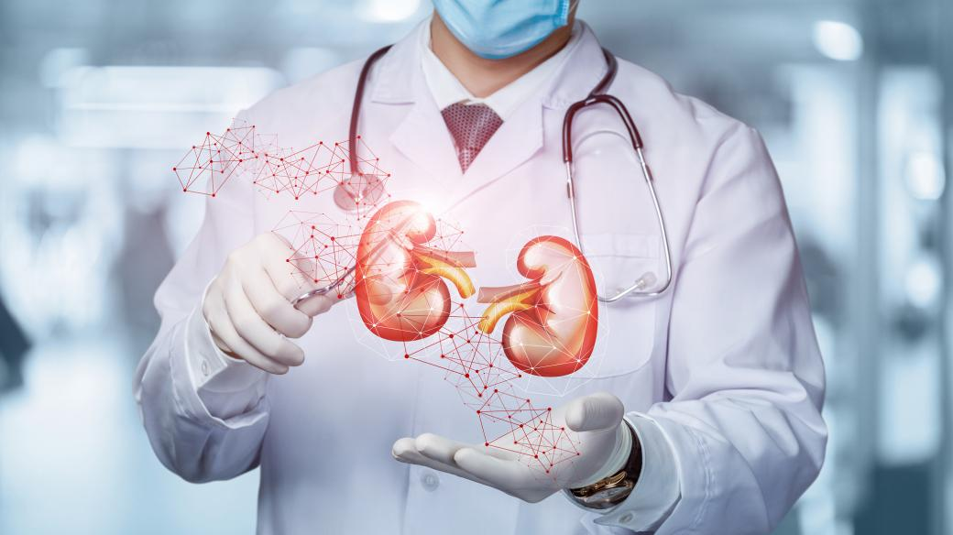
Transplantace
Mgr. Jana Sehnalová

Slide 2
Legislativa
Zákon č. 285/2002 Sb. o darování, odběrech a transplantacích tkání
v ČR princip předpokládaného souhlasu
Národním registr osob nesouhlasících s posmrtným odběrem

Slide 4
Doba studené ischemie
= doba od počátku proplachu orgánu konzervačním roztokem do doby obnovení průtoku krve v orgánu v těle příjemce
srdce + plíce – 4 hod
játra – 12 hod
pankreas – 16 hod
ledviny – 30 hod

Slide 5
Dárce
1. žijící osoba
Odběr od žijícího dárce nelze provést, pokud lze důvodně předpokládat, že provedení odběru by mohlo vážným způsobem ohrozit zdraví nebo život dárce. Dále pokud je dárcem osoba nacházející se ve výkonu trestu odnětí svobody nebo ve vazbě nebo ve výkonu zabezpečovací detence nebo v ochranném léčení, s výjimkou případů, kdy se jedná o dárcovství mezi dětmi a rodiči, sourozenci a mezi manželi.
2. zemřelá osoba
Za zemřelou osobu se zde považuje osoba, u níž došlo k nevratné ztrátě funkce mozku nebo nevratné zástavě krevního oběhu.

Slide 6
Péče o dárce orgánů se smrtí mozku
hlavním cílem péče o dárce orgánů je udržení správné činnosti orgánů, které budou odebrány a transplantovány
pokračování komplexní resuscitační a intenzivní péče – pokračujeme v zavedené terapii ATB, výživě,……
je doporučeno provést odběr orgánů v co nejkratším možném intervalu od průkazu smrti mozku při dosažení maximální stability dárce

Slide 7
Cíle péče o dárce se smrtí mozku
minimalizovat negativní účinky smrti mozku na potenciálně transplantovatelné orgány
dosáhnout/udržet maximální možnou stabilitu systémové homeostázy do doby odběru orgánů
prevence/omezení poškození potenciálně transplantovatelných orgánů diagnostickými metodami nebo postupy orgánové podpory
dosáhnout maximální možné viability potenciálně transplantovatelných orgánů

Slide 8
Procentuální výskyt nejčastějších abnormalit v souvislosti se smrtí mozku
Hypotenze 81%
Diabetes insipidus 65%
Diseminovaná intravaskulární koagulace 28%
Dysrytmie 25%
Plicní edém 18%
Metabolická acidóza 11%

Slide 9
Postup péče o dárce se smrtí mozku
monitorace FF (minimálně EKG + P, TK, SpO2, TT, EtCO2, diuréza)
laboratorní monitoring (minerály, glykémie, KP (vč. laktátu), JT, urea, kreatinin, KO, koag.)
invazivní vstupy – arteriální katetr, zvážit CVK, NGS, PMK,
farmakoterapie – Controloc i.v., vazopresorická podpora, minerály, glukóza
prevence TEN
péče o oči – rohovka
prevence ventilátorové pneumonie

Slide 10
Postup péče o dárce se smrtí mozku
udržovat TT v rozmezí 36-37st. a ostatní FF v normě
udržovat vyrovnanou bilanci tekutin (infuze glukózy, Plasmalyte, RF,…)
udržovat minerály v normě (korekce hypernatremie)
udržovat glykémii v rozmezí 6 -10 mmol/l
zajistit průtok a perfuzní tlak pro orgány a tím jejich dostatečnou oxygenaci – dávka vasopresorů není limitována, ale vysoké dávky bývají příčinou odmítnutí dárce
při bradykardii spíše dobutamin, isoprenalin (atropin je neúčinný)

Slide 11
Vyšetření dárce
EKG
RTG S+P z 1m
laboratoř – KS a Rh, KO, koagulace, biochemie (gly, minerály, JT, urea, krea, kardiomarkery), virologie, sběr moči (clearance kreatinin), KP
ECHO, sono (břicho, hrudník), event. CT
koronarografie (pokud chtějí vzít srdce)
bronchoskopie (pokud chtějí vzít plíce)
oxygenační test (k posouzení schopnosti oxygenace, měříme míru nárůstu parciálního tlaku kyslíku v arteriální krvi po ventilaci pacienta s frakcí kyslíku 100%)

Slide 12
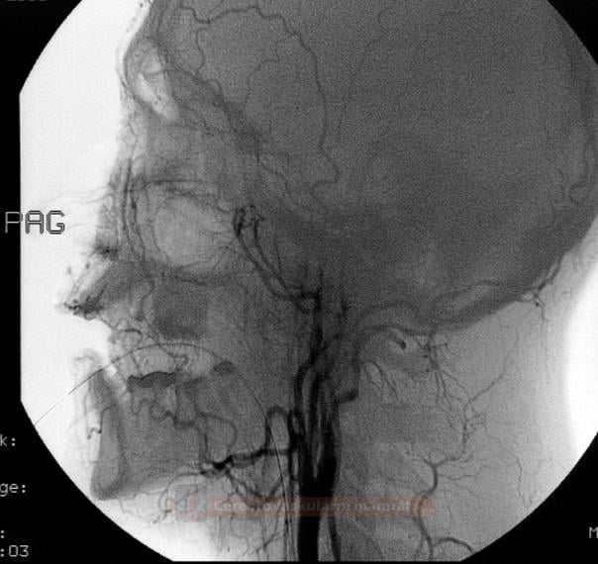
Stanovení smrti mozku
mozková panangiografie
BAEP
TCD
neurologické vyšetření (chybí reflexy)
apnoický test (Smyslem je prokázat absenci odpovědi kmenových respiračních center na vzestup PaCO₂, vedoucí k acidóze. Pokud pacient při vzestupu PaCO₂ nezačne dýchat = smrt mozku)

Slide 13
Dárce s nebijícím srdcem (DCD)
Princip:
Tyto zákroky se dělají v případě, že nelze prokázat mozkovou smrt, ale pacient zároveň nemá šanci svůj stav přežít. Proto se pacient se souhlasem a v přítomnosti rodiny odpojí od dýchacího přístroje a počká se, až se zastaví srdce. V té chvíli je připraven chirurgický tým, který v co nejkratší možné době odebere příslušný orgán.
zejména transplantace ledvin

Slide 14
Zjištění smrti u dárce s nebijícím srdcem
Splnění minimálně 2 z následujících 3 kritérií:
průkazné zjištění absence organizované elektrické aktivity na EKG
průkazné zjištění absence pulzové křivky při invazivní monitoraci TK
průkazné zjištění absence mechanické aktivity srdce při UZ srdce
po zjištění zástavy oběhu následuje tzv. období klidu (non-touch interval) v délce min. 5 min
nevratná zástava krevního oběhu je konstatována po uplynutí období klidu, během kterého trvá zástava a nedojde k obnovení srdeční činnosti

Slide 15
Doba teplé ischemie
= čas mezi poklesem sTK pod 50 mmHg nebo SpO₂ pod 70% (co nastane dříve) a zahájení perfúze odebíraného orgánu perfuzním roztokem
Maximální přijatelná doba teplé ischemie:
ledviny 120-240 min
plíce 60 min
játra a pankreas 30 min

Slide 16
Hlavní limity pro rozvoj DCD programu
oddělení
ukončení aktivní terapie
ztotožnění se s DCD
technické vybavení – vhodný odběrový prostor, světlo, odsávačky
transplantační centrum
organizační, časová náročnost
emocionální – častý neúspěch

Slide 17
Děkuji za pozornost

